Slide 1





Orlické hory pro všechny
Evropský zemědělský fond pro rozvoj venkova: Evropa investuje do venkovských oblastí
Cesta k certifikaci
Nové Město nad Metují 27.4.2012
VÍTEJTE !

Slide 2
Program:
9:00 – 9:30 OHP prezentace poznatků z terénních šetření – počet analyzovaných, nejčastější lehce odstranitelné bariéry, nejčastější těžce odstranitelné bariéry, zajímavé projekty
9:30 – 10:00 Prezentace MAS na téma příklady dobré praxe a připravované výzvy
10:00 - 10:30 Euroregion Glacensis pro neziskové organizace a veřejnou správu – příspěvek k Fondu Mikroprojektů
10:30 – 11:00 Presentace programu Cestování pro všechny
11:00 – 13:00 Presentace projektových záměrů účastníků a osobní konzultace
Evropský zemědělský fond pro rozvoj venkova: Evropa investuje do venkovských oblastí

Slide 3


Počet analyzovaných objektů
31.3.2012 = 48
Evropský zemědělský fond pro rozvoj venkova: Evropa investuje do venkovských oblastí
Ubytování a stravování = 38
Památky = 9
Trasy = 1
Výstupy v červenci 2012 na
www.jedemetaky.cz a v tištěném katalogu

Slide 4
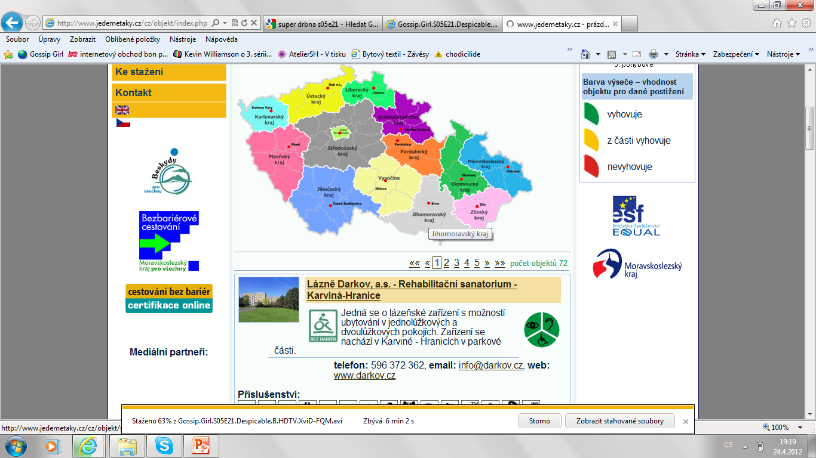
Evropský zemědělský fond pro rozvoj venkova: Evropa investuje do venkovských oblastí

Slide 5
Nejčastěji lehce odstranitelné bariéry
Evropský zemědělský fond pro rozvoj venkova: Evropa investuje do venkovských oblastí
Označení pokojů a společných prostor číslem nebo znakem pro nevidomé
Kontrastní označení schodiště
Madla na dveřích – vstupních, do pokoje, do koupelny atd.
Nevhodný jídelní lístek pro zrakově postižené
Neproškolený personál
Prostor zastavěný nábytkem

Slide 6
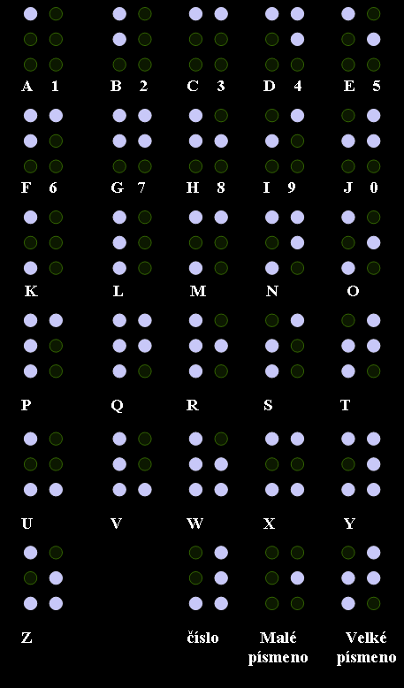


Evropský zemědělský fond pro rozvoj venkova: Evropa investuje do venkovských oblastí
Označení pokojů a společných prostor číslem nebo znakem pro nevidomé

Slide 7
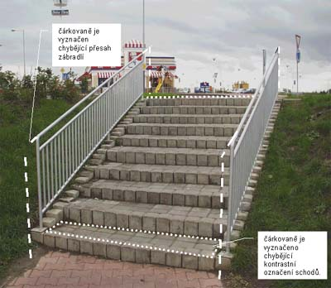
Evropský zemědělský fond pro rozvoj venkova: Evropa investuje do venkovských oblastí
2) Kontrastní označení schodiště – www.braillnet.cz

Slide 8
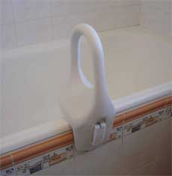
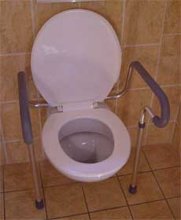
Evropský zemědělský fond pro rozvoj venkova: Evropa investuje do venkovských oblastí
3) Madla na dveřích – vstupních, do pokoje, do koupelny atd.

Slide 9
Evropský zemědělský fond pro rozvoj venkova: Evropa investuje do venkovských oblastí
Nevhodný jídelní lístek pro zrakově postižené
Alespoň jeden jídelní lístek mít na bílém podkladu,
černým tučným bezpatkový písmem velikosti 16

Slide 10
Nejčastěji těžce odstranitelné bariéry
Evropský zemědělský fond pro rozvoj venkova: Evropa investuje do venkovských oblastí
Špatný povrch a sklon parkoviště a přístupové cesty
Vodící linie
Bariérový vstup
Nevhodné sociální zařízení

Slide 11
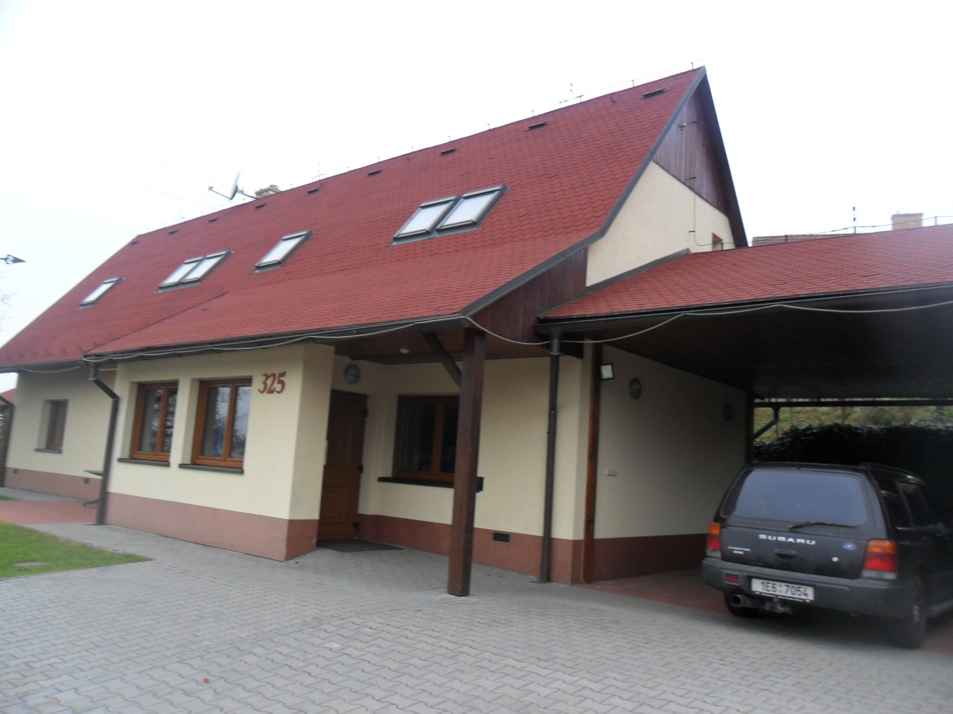
Evropský zemědělský fond pro rozvoj venkova: Evropa investuje do venkovských oblastí
Špatný povrch a sklon parkoviště a přístupové cesty

Slide 12
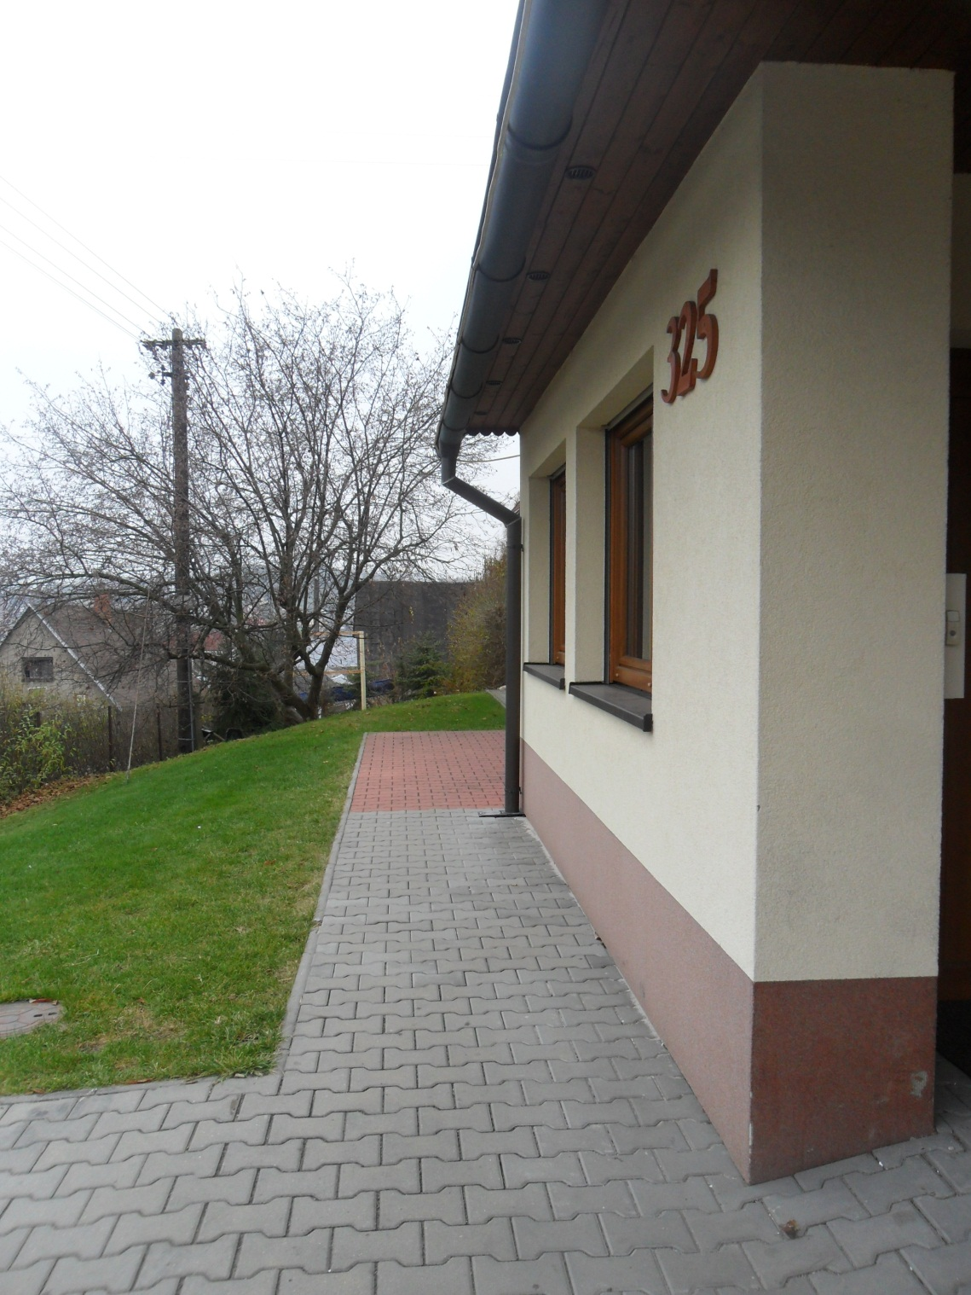
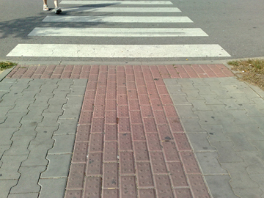
Evropský zemědělský fond pro rozvoj venkova: Evropa investuje do venkovských oblastí
2) Vodící linie

Slide 13
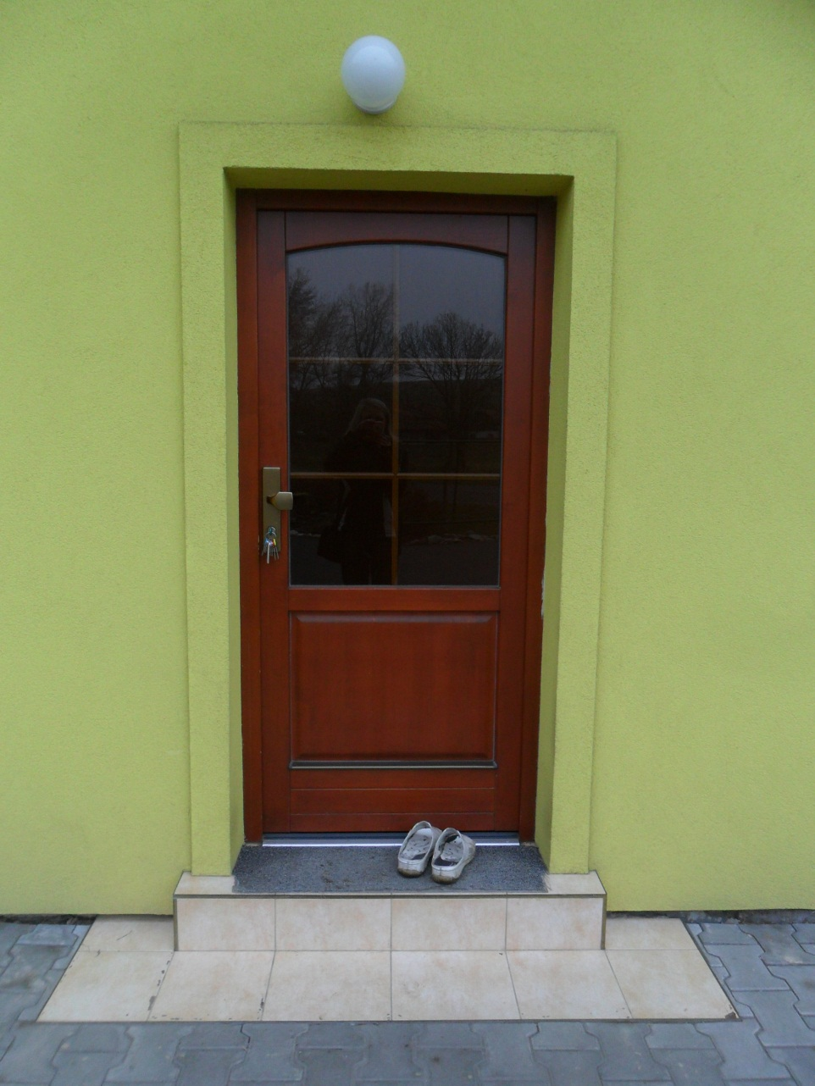
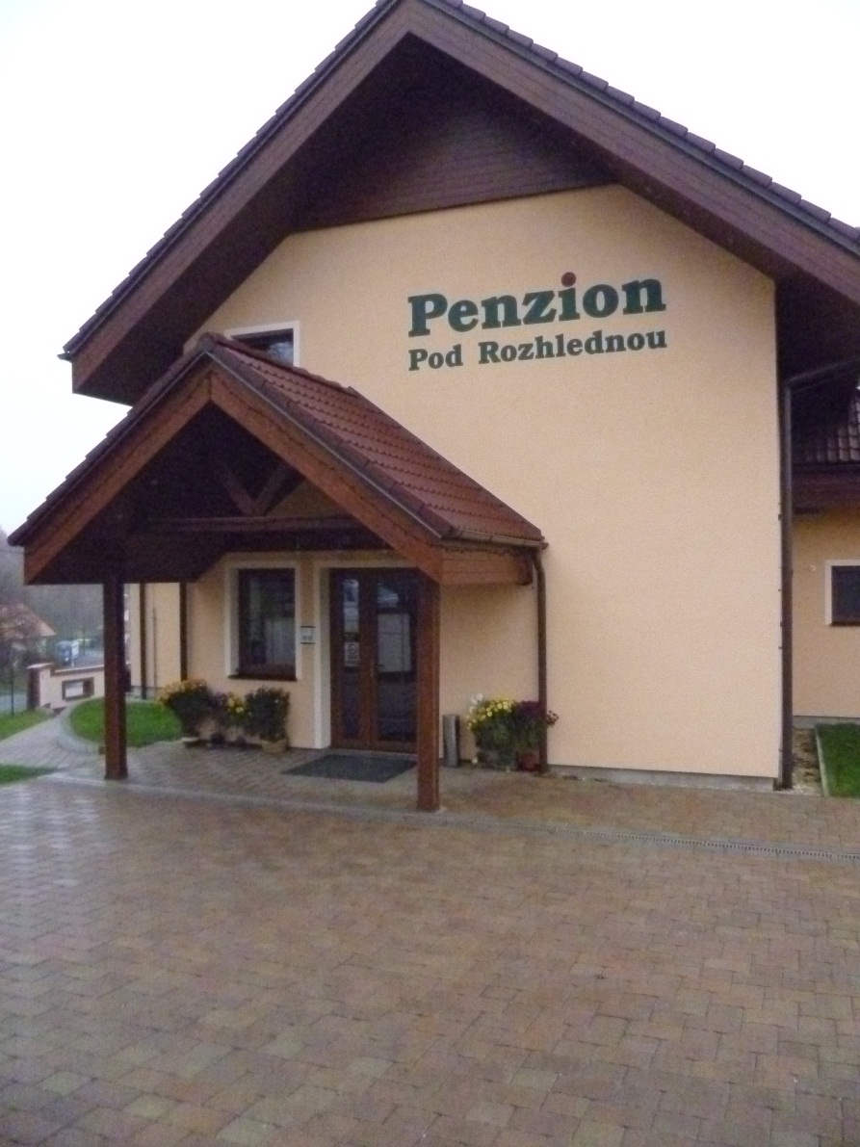
Evropský zemědělský fond pro rozvoj venkova: Evropa investuje do venkovských oblastí
3) Bariérový vstup

Slide 14
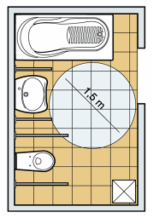
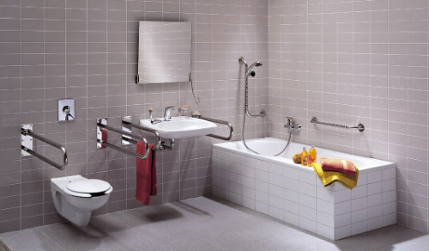
Evropský zemědělský fond pro rozvoj venkova: Evropa investuje do venkovských oblastí
Nevhodné sociální zařízení

Slide 15
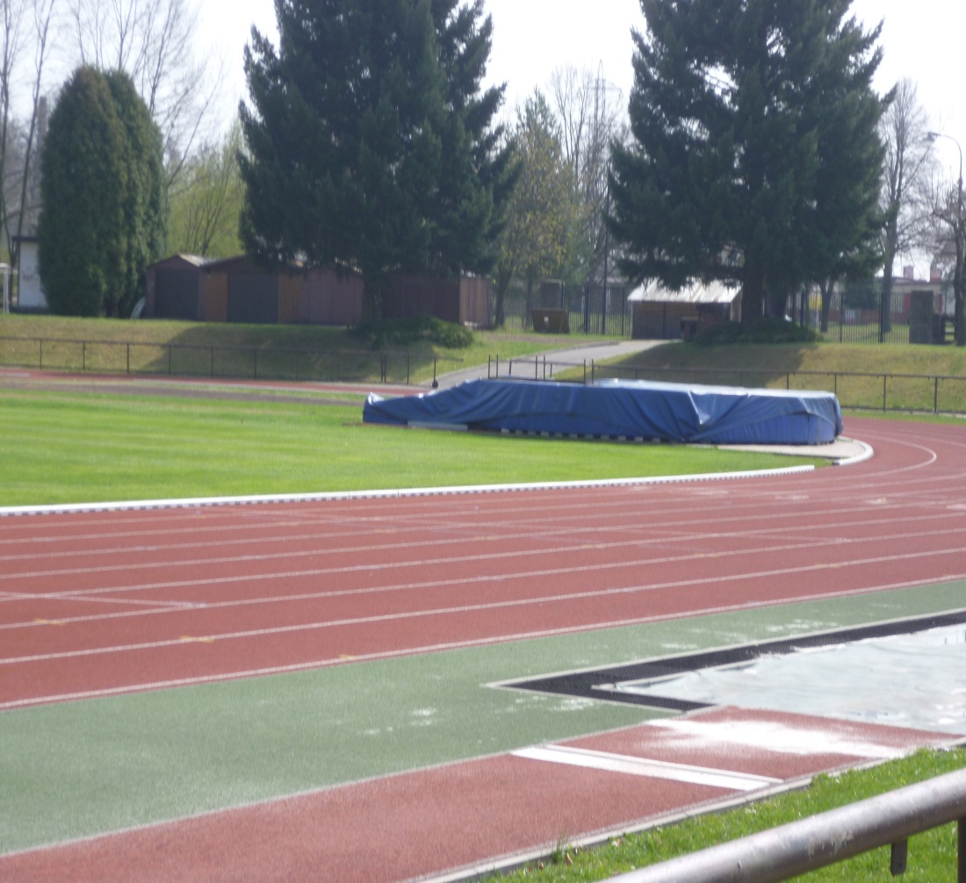
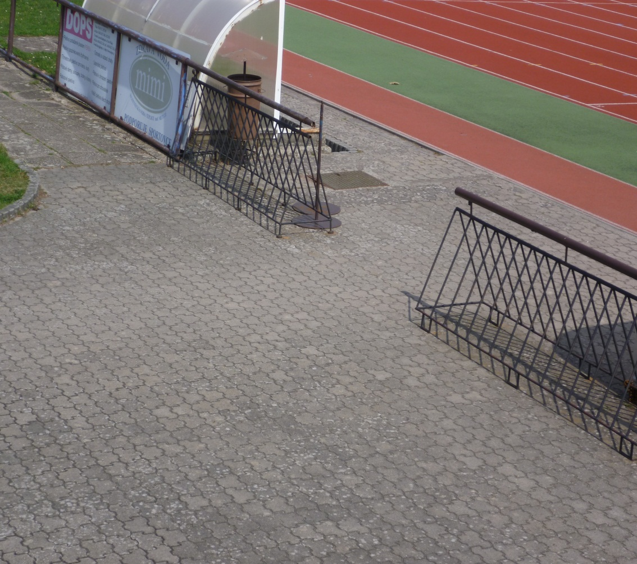
Zajímavé projekty
Evropský zemědělský fond pro rozvoj venkova: Evropa investuje do venkovských oblastí
Stadion Nové Město nad Metují:

Slide 16
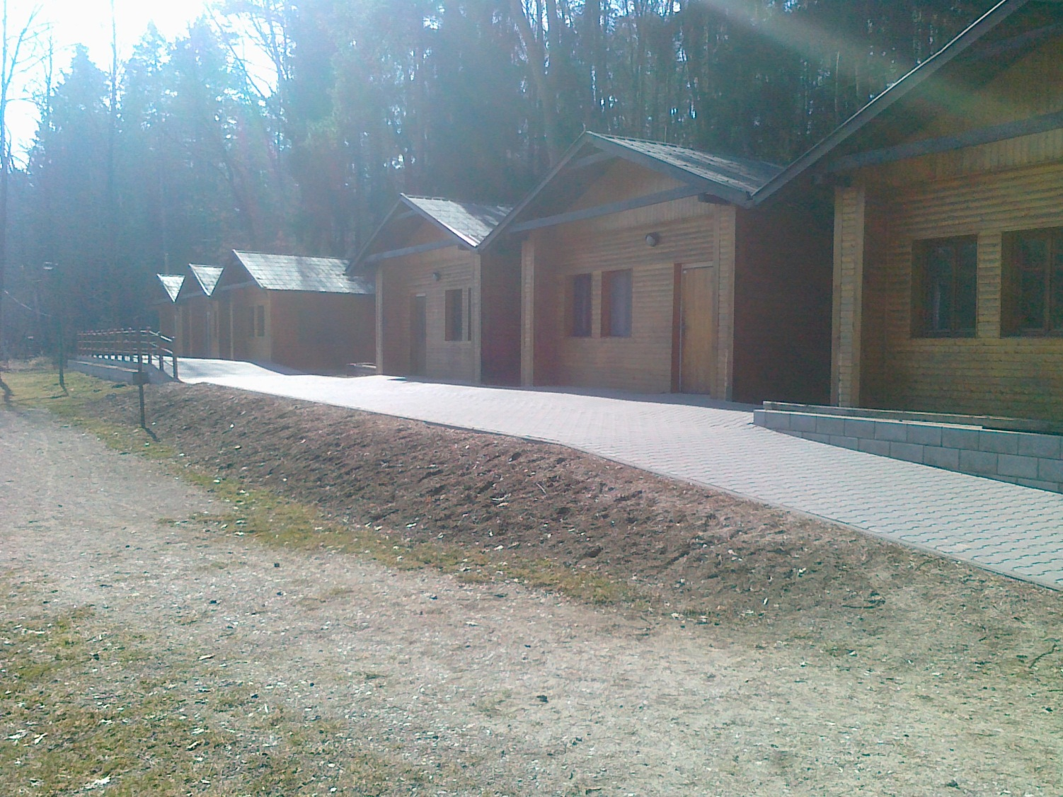
Zajímavé projekty
Evropský zemědělský fond pro rozvoj venkova: Evropa investuje do venkovských oblastí
Tábor J. A. Komenského Běleč n. Orl.:

Slide 17
Zajímavé projekty
Evropský zemědělský fond pro rozvoj venkova: Evropa investuje do venkovských oblastí
Zámek Kostelec nad Orlicí:
Expozice nově otevřena v dubnu 2012 – Život v Biedermeieru ve zvýšeném přízemí zámku. Dostupnost bočním vchodem a výtahem. Zámek dostupný od parkoviště – zpevněný terén. Bezbariérové WC. Je zde připravena virtuální prohlídka s titulky.
Zámek Častolovice:
„Prohlídka pro nevidomé a slabozraké návštěvníky - připravili jsme individuální prohlídku v délce jedné hodiny. Jednotlivci či skupině (skupiny doporučujeme předem objednat) se věnuje průvodce, jenž se skrze hmatové vjemy nevidoucího snaží zprostředkovat cestu k výtvarnému umění a historii. To znamená, že je mu umožněn bezprostřední kontakt skrze vybrané předměty, které se nacházejí v zámecké expozici.“
Pro vozíčkáře je v zámku instalována schodová plošina a bezbariérová toaleta.

Slide 18
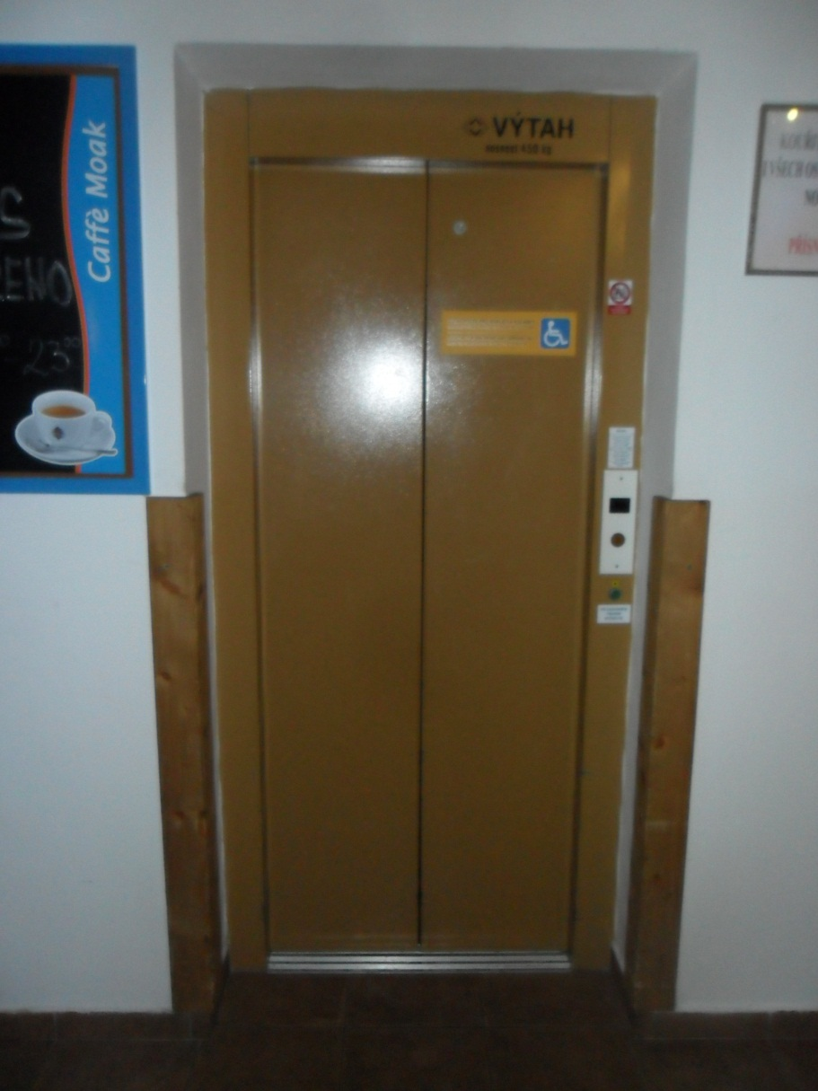
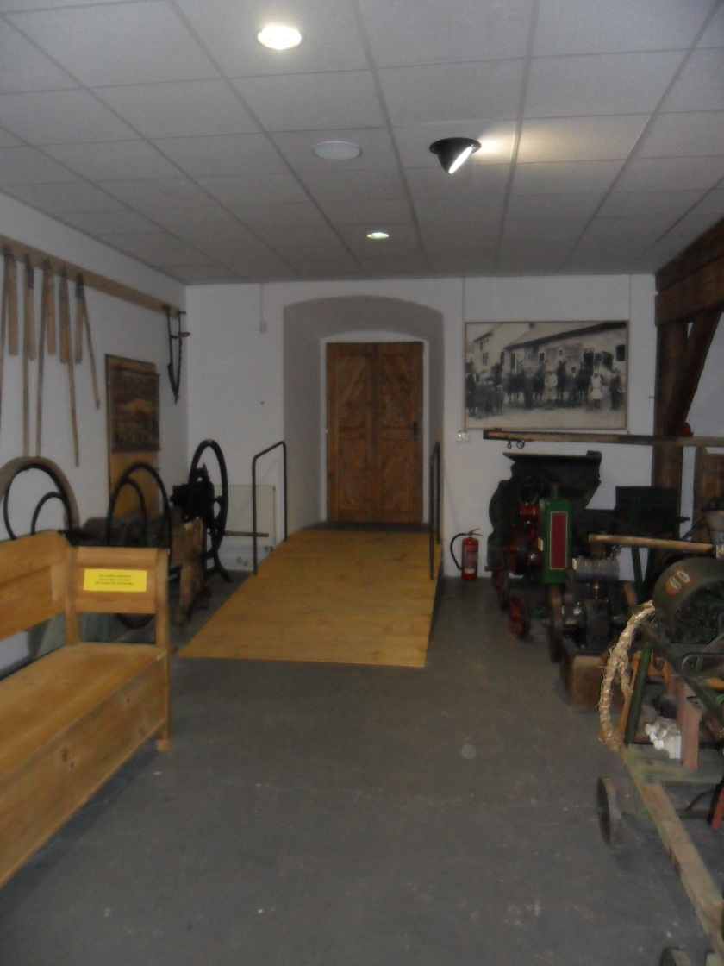
Zajímavé projekty
Evropský zemědělský fond pro rozvoj venkova: Evropa investuje do venkovských oblastí
Muzeum řemesel Letohrad:

